Slide 1
Ryhmäilmiö

Slide 2
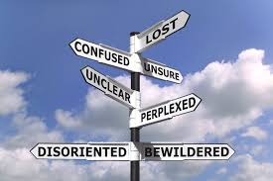
Mikä on ryhmä?
osallisuus (fyysinen, internet..)
tunne
tavoite
roolit
viestintä
hajanaista joukkoa tiiviimpi
Kysymys:
* mitkä ovat sinulle tärkeimmät ryhmät?
Case:
* miten lisäisit ujon 1.luokkaisen tunnetta kuuluvuudesta?

Slide 3

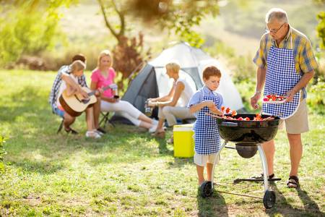
Ryhmän perusta lapsuudessa
turvalliset/turvattomat tunnekokemukset
malli ryhmätyöskentelystä
perhe, kaverit, naapurit, harrastukset, suku
Hirviöt

Slide 4
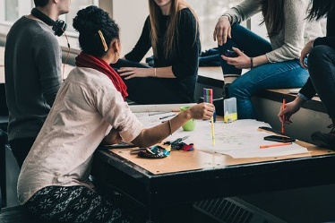
Toimiva ryhmä?
turvallinen
→ilmapiiri, uskallus ja viestintä
→minä yksilönä yhdessä
tavoitteellinen
merkitys ja motivaatio
työnjako (toimivat tiimit)
Kysymys:
- kuvaile ryhmä, joka ei ole ollut toimiva. Miksei?
Case:
- millä kolmella tavalla tekisit opiskelusta lukioryhmässä toimivampaa?

Slide 5
Rooleja
1) ryhmän toimintaa eteenpäin vievät roolit (aloitteentekijä, tietojen etsijä, asiantuntija, informaattori, yhteenvetojen tekijä, rakentava kriitikko, täsmentäjä ja muistiinmerkitsijä)
2) ryhmän toimintaa helpottavat roolit (rohkaisija, positiivisen palautteen antaja, tunteiden tai normien ilmaisija, sovittelija ja jännityksen laukaisija)
3) ryhmän toimintaa heikentävät roolit (väittelijä, kilpailija, klikkiytyjä, hiustenhalkoja, repivä kriitikko, huomion tavoittelija ja vetäytyjä)
Huom! Rooliristiriidat ja kirjoittamattomat roolit

Slide 6
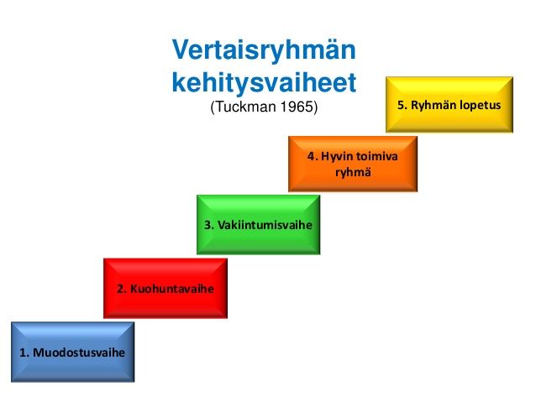
Ryhmän vaiheet
Liittyminen/muodostus
tutustuminen, alustavat normit, tehtävät
Roolitus
→ epävarmuus, minä ryhmässä, tehtävät tarkentuu
Toiminta
→ ihmissuhdeongelmat ratkaistu, avoin viestintä, elastinen päätöksenteko, roolit joustavia

Slide 7

Roolit
taustalla yksikön selviytyminen osana ryhmää (biologiset motiivit → sosiaaliset motiivit)
käyttäytymiskokonaisuus
arvot ja asenteet
ilmaisu (puhe, pukeutuminen..)
useita rooleja samanaikaisesti → ristiriidat
harvoin pysyviä
identiteettikokeilut
Kysymys #1: Kuka sinä olet?
Kysymys #2: Entäs jos se on vain rooli?
Case: Etsi täältä itsellesi kolme tärkeintä Mentor –roolia

Slide 8
